Slide 1


Introducción a la Ciencia de Datos
Maestría en Ciencias de la Computación
Dr. Irvin Hussein López Nava
Notes:
https://www.cs.cmu.edu/~tom/mlbook.html

Slide 2
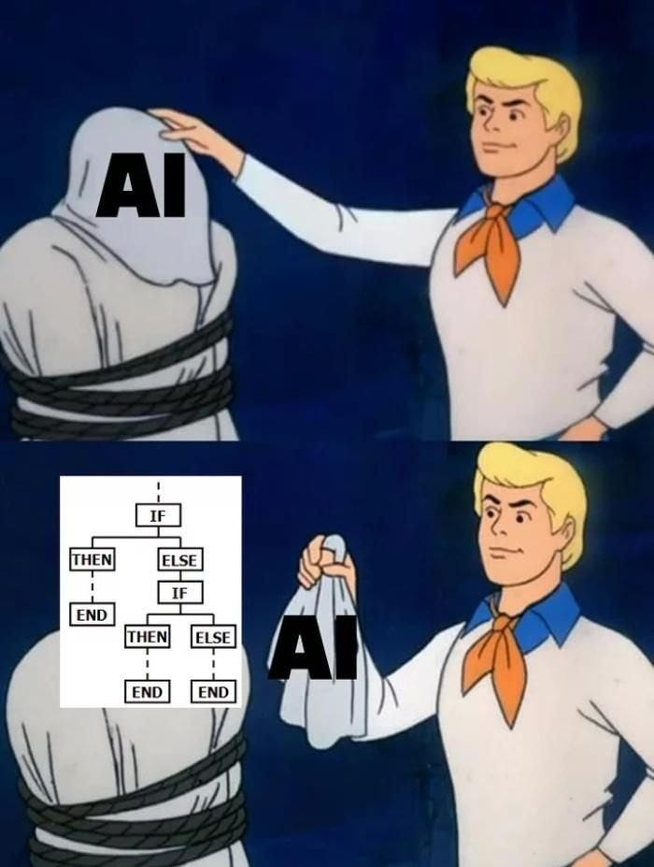

Slide 3
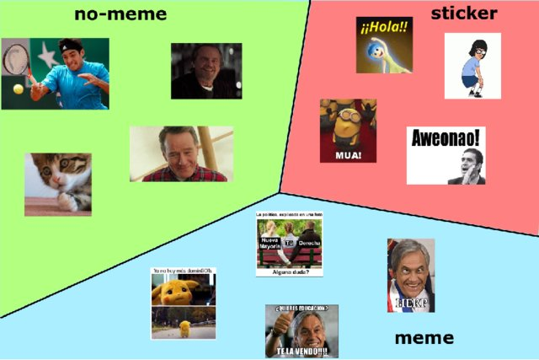

Slide 4


04
Clasificación

Slide 5
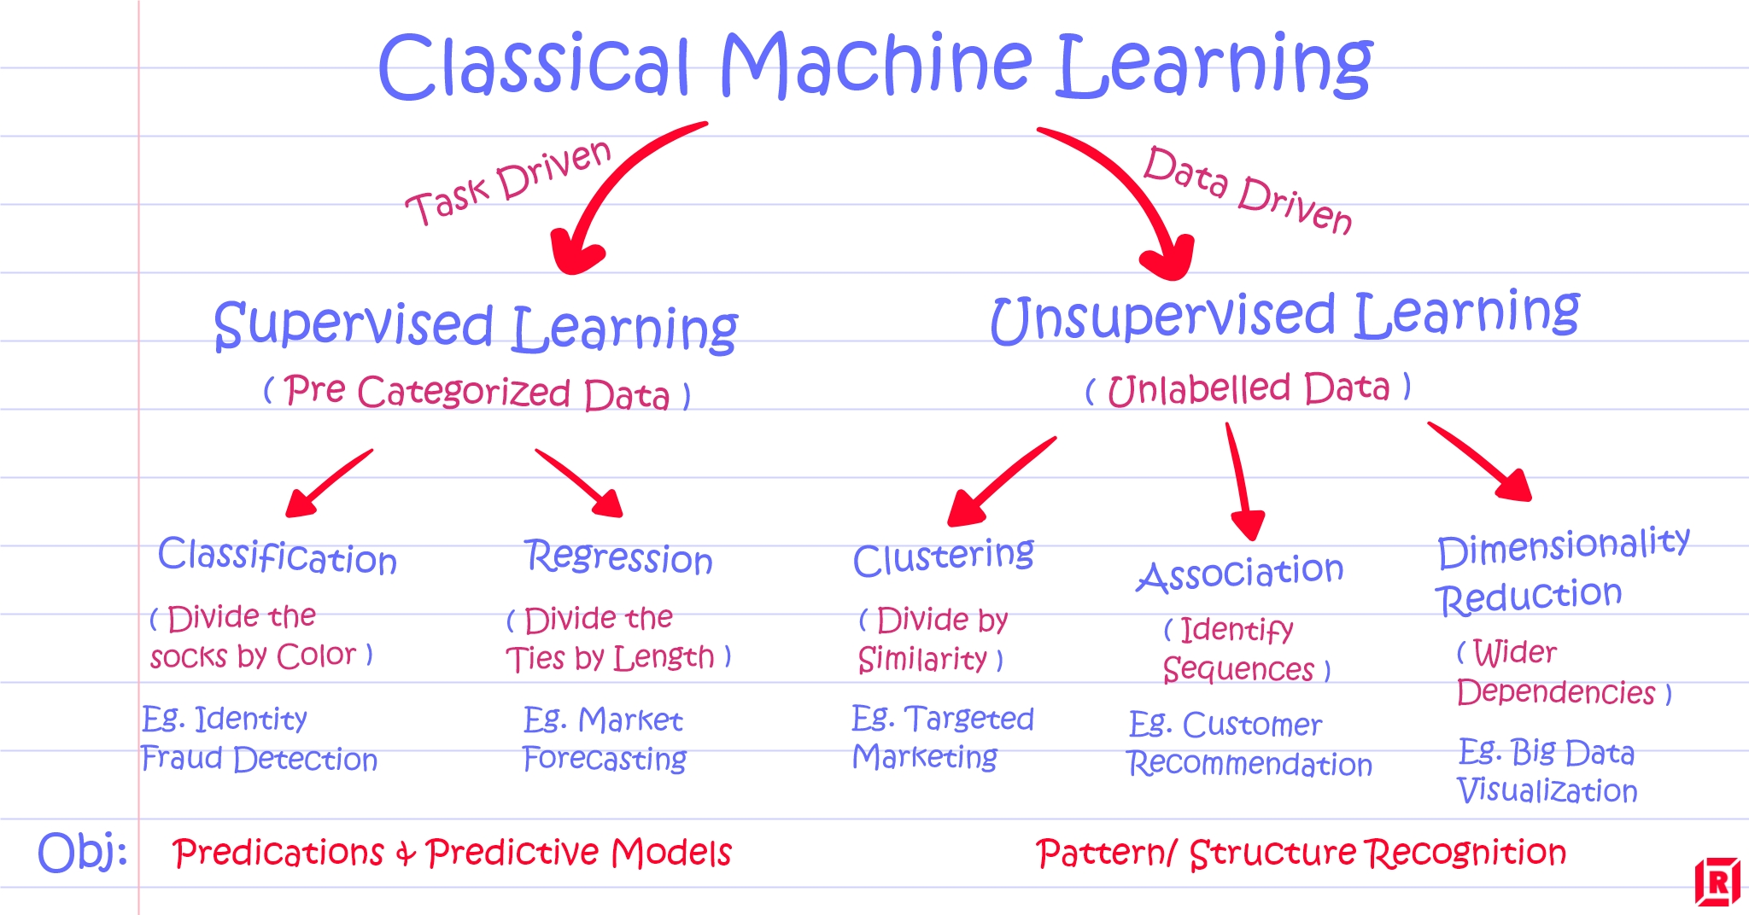

Slide 6
4.1 Modelos de clasificación

Slide 7

¿Qué es
Clasificación?

Slide 8
Definiciones
ChatGPT
Wikipedia
Gemini
Es una tarea que implica asignar una etiqueta predefinida a un elemento de entrada en función de sus características. El objetivo es aprender a generalizar a partir de datos de entrenamiento para hacer predicciones precisas sobre nuevos datos no etiquetados.
Es el problema de identificar a cuál de un conjunto de categorías pertenece una observación; e.g., asignar un correo electrónico a la clase "spam" o "no spam", o asignar un diagnóstico a un paciente determinado según sus características observadas.
Es un tipo de aprendizaje supervisado que se utiliza para asignar etiquetas a los datos. El objetivo es crear un modelo que pueda predecir la categoría de un nuevo dato, dado un conjunto de datos de entrenamiento con etiquetas conocidas.
https://chat.openai.com/
https://en.wikipedia.org/wiki/Statistical_classification
https://gemini.google.com/

Slide 9










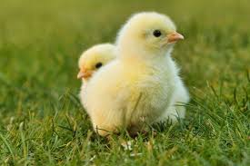


Un primer caso
Classification model
cat
Notes:
https://observablehq.com/@krisrs1128/function-fitting

Slide 10
Clasificador general
Dataset B
Dataset A
Inference algorithm
Classifier
Result
Training
Testing
Notes:
https://observablehq.com/@krisrs1128/function-fitting

Slide 11
¿Qué es clasificación?
En el aprendizaje supervisado, la clasificación es el proceso de identificar a cuál de un conjunto de clases pertenece una nueva observación (fase de prueba), a partir de un conjunto de datos de entrenamiento que contiene observaciones cuya clase se conoce (fase de entrenamiento).
Notes:
https://observablehq.com/@krisrs1128/function-fitting

Slide 12
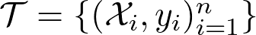
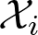


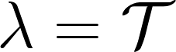
Fase de entrenamiento
El entrenamiento se lleva a cabo utilizando datos de entrenamiento con pares de vectores de características y sus correspondientes etiquetas
A partir de los datos de entrenamiento se construye un modelo utilizando métodos de inferencia supervisada, , antes de utilizarlo en la fase de prueba.
Los parámetros del modelo deben aprenderse para minimizar el error de clasificación en si se ha utilizado un algoritmo paramétrico para construir modelos.
En cambio, los algoritmos no paramétricos toman como parámetro los datos de entrenamiento etiquetados sin más entrenamiento.
Notes:
https://observablehq.com/@krisrs1128/function-fitting

Slide 13
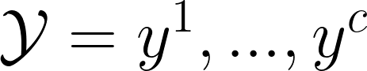
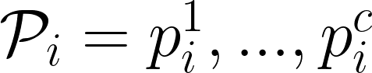


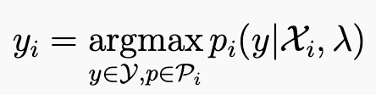
Fase de prueba
Las pruebas se realizan utilizando un modelo entrenado con parámetros , que asigna cada nuevo vector de características a un conjunto de etiquetas de clase con sus correspondientes puntuaciones .
con el método de inferencia . A continuación, las puntuaciones calculadas se utilizan para obtener la puntuación máxima y seleccionar la etiqueta de clase correspondiente como salida de la clasificación.
Notes:
https://observablehq.com/@krisrs1128/function-fitting

Slide 14
Algoritmos de inferencia
Dataset B
Decision tree learning,
Bayesian learning,
Instance-based learning,
Support vector machines,
Artificial neural networks,
Ensemble learning
Dataset A
Classifier
Result
Training
Testing
Notes:
https://observablehq.com/@krisrs1128/function-fitting

Slide 15
¿Hasta qué punto confiamos en el clasificador aprendido?
Los clasificadores (tanto supervisados como no supervisados) se aprenden (entrenan) en un conjunto de datos de entrenamiento finito.
Un clasificador, o modelo, aprendido debe probarse experimentalmente en una prueba diferente (datos de prueba).
El rendimiento experimental sobre los datos de prueba es una aproximación al rendimiento en datos desconocidos - comprueba la capacidad de generalización del clasificador.
Se necesita una función que evalúe experimentalmente el rendimiento del clasificador, e.g., su tasa de error, precisión, sensibilidad, especificidad.
Es necesario comparar los clasificadores experimentalmente.
Notes:
https://observablehq.com/@krisrs1128/function-fitting

Slide 16
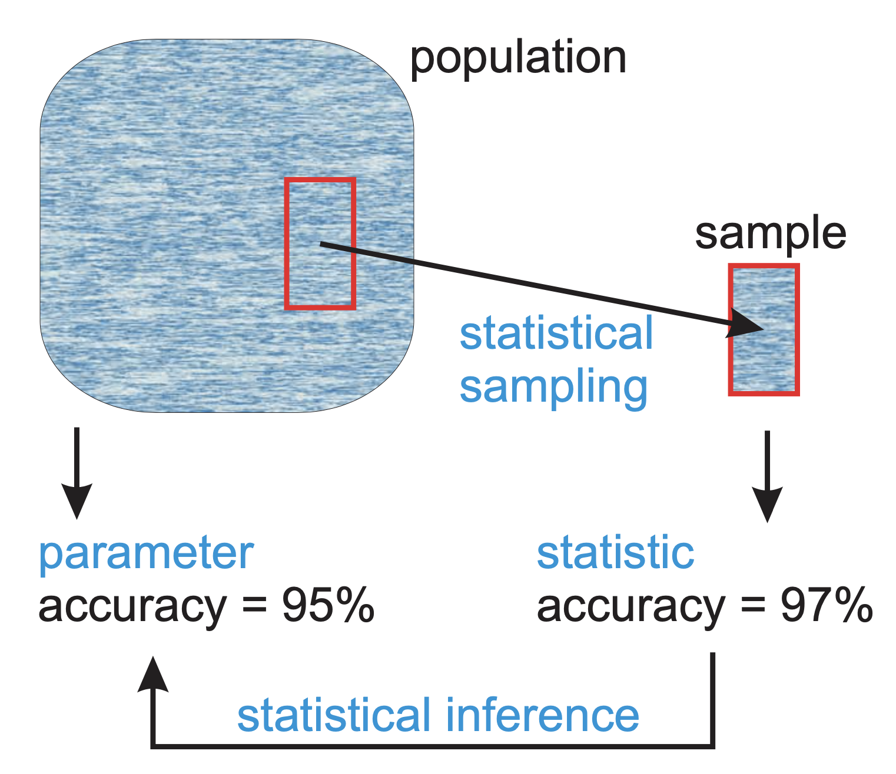
La evaluación es una prueba de hipótesis
La evaluación debe tratarse como una prueba de hipótesis en estadística.
El valor del parámetro poblacional debe deducirse estadísticamente a partir de las estadísticas de la muestra (i.e., un conjunto de entrenamiento).
Notes:
https://observablehq.com/@krisrs1128/function-fitting

Slide 17
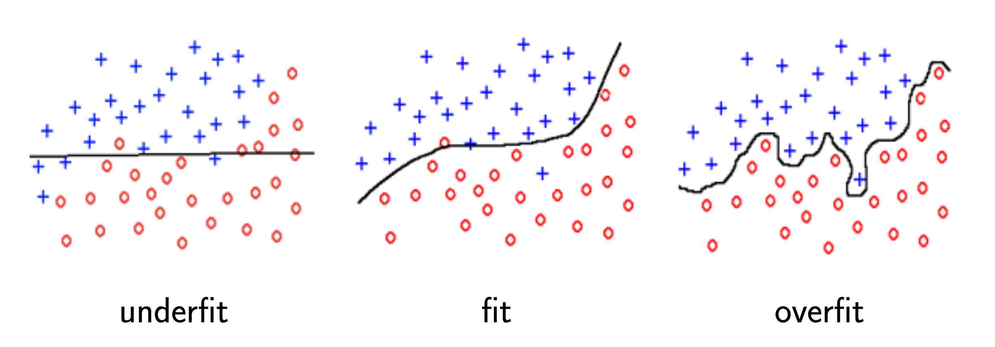
Riesgo de sobreajuste
Aprender de los datos de entrenamiento con demasiada precisión suele dar lugar a malos resultados de clasificación en nuevos datos.
¡El clasificador debe tener la capacidad de generalizar!
Notes:
https://observablehq.com/@krisrs1128/function-fitting

Slide 18
Uso de los datos: conjuntos de entrenamiento y de prueba
Problema: sólo se dispone de datos finitos y deben utilizarse tanto para el entrenamiento como para las pruebas.
Un mayor número de datos de entrenamiento mejora la generalización.
Más datos de prueba dan una mejor estimación de la probabilidad de error de clasificación.
NUNCA se debe evaluar el rendimiento de los clasificadores en función de los datos de entrenamiento: la conclusión tendría un sesgo optimista.
Notes:
https://observablehq.com/@krisrs1128/function-fitting

Slide 19
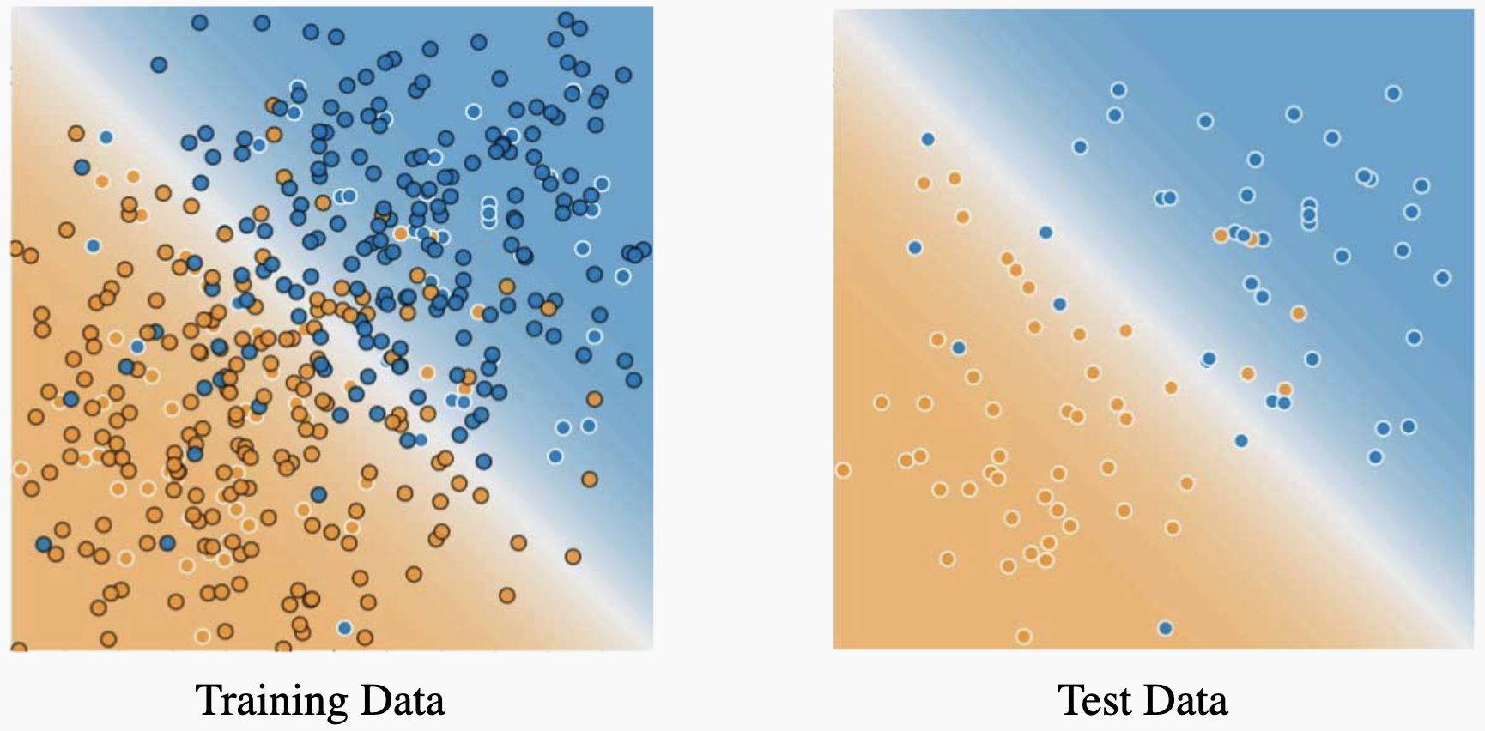
División de los datos
Partición (división) del conjunto finito de datos disponible en subconjuntos de entrenamiento/prueba:
Hold out.
Cross validation.
Bootstrap.
Una vez finalizada la evaluación, todos los datos disponibles pueden utilizarse para entrenar el clasificador final.
Notes:
https://observablehq.com/@krisrs1128/function-fitting

Slide 20
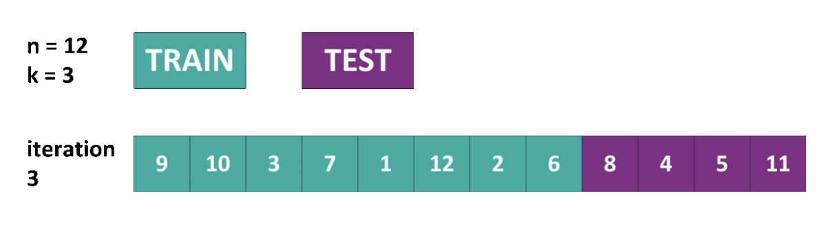
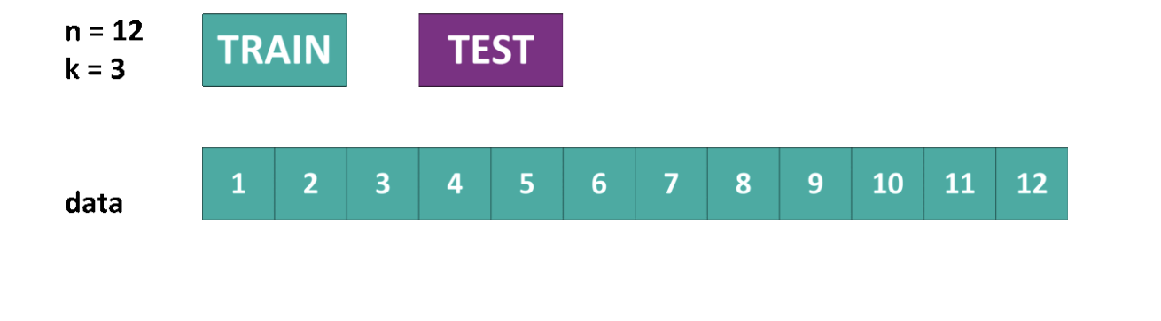
Hold out method
Los datos se dividen aleatoriamente en dos conjuntos independientes.
El conjunto de entrenamiento (e.g., 2/3 de los datos) para la construcción del modelo estadístico, i.e., el aprendizaje del clasificador.
Generalmente la proporción de los datos es mayor al conjunto de prueba.
El conjunto de prueba (e.g., 1/3 de los datos) se utiliza para estimar la precisión del clasificador.
DATASET COMPLETO
Notes:
https://observablehq.com/@krisrs1128/function-fitting

Slide 21
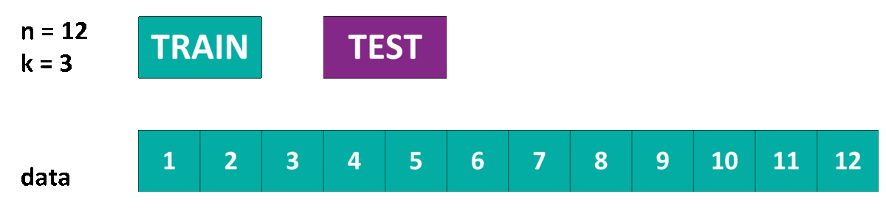
K-fold cross validation
El conjunto de entrenamiento se divide aleatoriamente en k conjuntos disjuntos de igual tamaño en los que cada parte tiene aproximadamente la misma distribución de clases.
El clasificador se evalúa k veces, cada vez con un conjunto diferente que se utiliza como conjunto de prueba.
El rendimiento del clasificador es la media de estos k conjuntos.
Notes:
https://observablehq.com/@krisrs1128/function-fitting

Slide 22
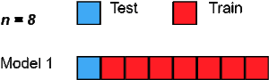
Leave-one-out
Un caso especial de validación cruzada k-fold con k = n, donde n es el número total de muestras del conjunto de datos.
Se realizan n experimentos utilizando n - 1 muestras para el entrenamiento y la muestra restante para las pruebas.
Es bastante costosa desde el punto de vista computacional.
Notes:
https://observablehq.com/@krisrs1128/function-fitting

Slide 23
Bootstrap method
Utiliza el muestreo con sustitución para formar el conjunto de entrenamiento. Dado: el conjunto de entrenamiento T que consta de n entradas.
Bootstrap genera m nuevos conjuntos T_{i} cada uno de tamaño n’ < n muestreando T uniformemente con reemplazo.
Como consecuencia, algunas entradas pueden repetirse en T_{i}.
En un caso especial (632 boosting) cuando n′ = n, para n grandes, se espera que T_{i} tenga 1 - 1 ≈ 63,2% de muestras únicas. El resto son duplicados.
Los m modelos estadísticos (e.g., clasificadores, regresores) se aprenden utilizando las m muestras bootstrap anteriores.
Por último, los modelos se combinan, e.g., promediando los resultados (regresión) o votando (clasificación).
Notes:
https://observablehq.com/@krisrs1128/function-fitting

Slide 24
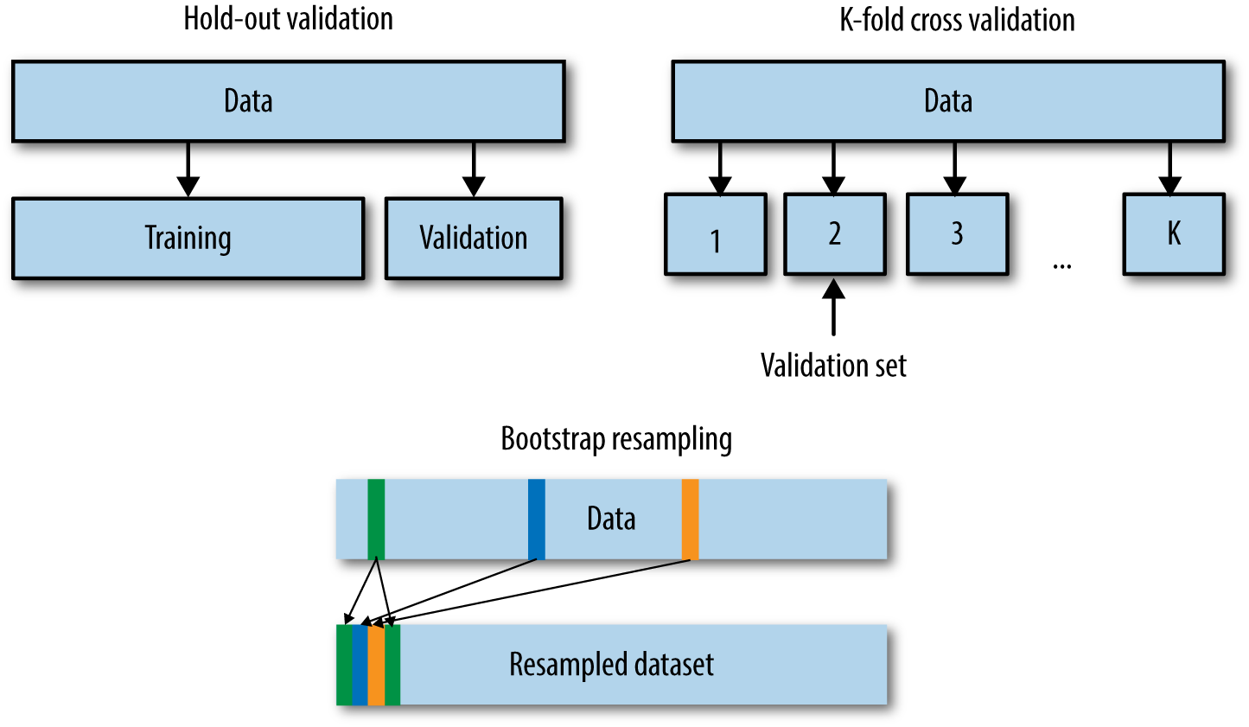
Resumen de los métodos
Notes:
https://observablehq.com/@krisrs1128/function-fitting

Slide 25
Métricas

Slide 26
Retomando el accuracy
La exactitud es el porcentaje de clasificaciones correctas.
La tasa de error es el porcentaje de clasificaciones incorrectas.
Accuracy = 1 - Error rate.
Problemas con estas métricas:
Asume costes iguales para la clasificación errónea.
Supone una distribución de clases relativamente uniforme (e.g., 0.5% de pacientes con una determinada enfermedad).
Se pueden derivar otras métricas de la matriz de confusión.
Notes:
https://observablehq.com/@krisrs1128/function-fitting

Slide 27
Matriz de confusión (caso binario)
Una matriz de confusión, o matriz de error, es un diseño de tabla específico que permite visualizar el rendimiento de un modelo de clasificación.
 |  | Predicted
 |  | Positive | Negative
Actual | Positive | True positive (TP) | False negative (FN) | Sensitivity
 | Negative | False positive (FP) | True negative (FN) | Specificity
 |  | Precision |  | F-measure
Notes:
https://observablehq.com/@krisrs1128/function-fitting

Slide 28
Matriz de confusión (tipos de errores)
 |  | Predicted
 |  | Positive | Negative
Actual | Positive | TP | FN (error type I)
 | Negative | FP (error type II) | TN
El primer tipo de error es el rechazo de una hipótesis nula verdadera. El segundo es el NO rechazo de una hipótesis nula falsa.
Como ejemplo, un error de tipo I corresponde a condenar a un acusado inocente; mientras que un tipo II corresponde a absolver a un criminal.
Notes:
https://observablehq.com/@krisrs1128/function-fitting

Slide 29
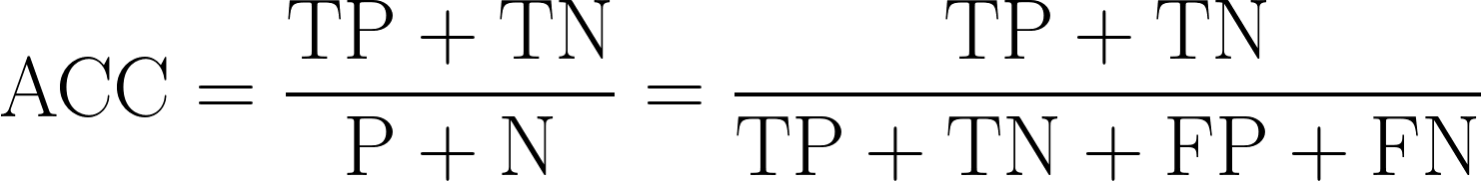
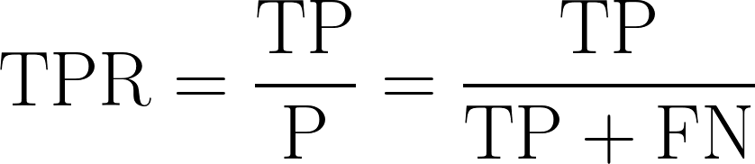
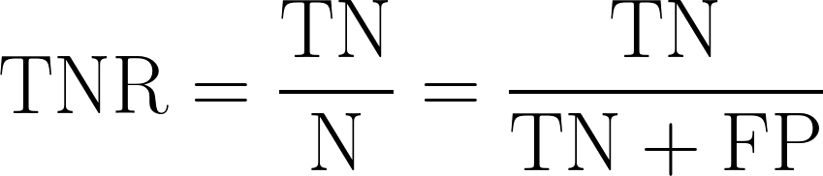
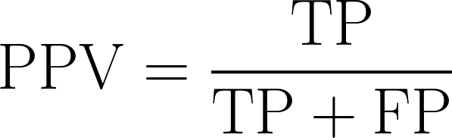
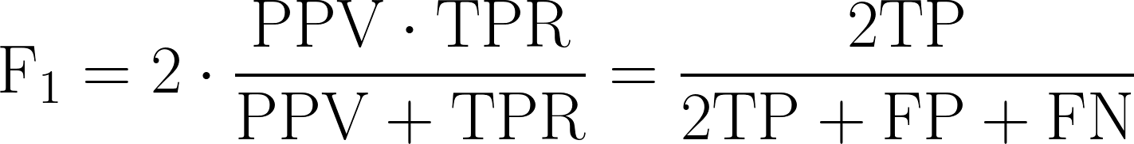
Accuracy (ACC):
Sensitivity, recall, o true positive rate (TPR):
Specificity o true negative rate (TNR):
Precision o positive predictive value (PPV):
F1 score es la media armónica entre precision and sensitivity:
Notes:
https://observablehq.com/@krisrs1128/function-fitting

Slide 30
Costes desiguales de las decisiones
Diagnóstico médico: El coste de una indicación falsa de cáncer de mama en el cribado de la población es menor que el coste de pasar por alto una enfermedad verdadera.
Defensa contra misiles aéreos: El coste de no detectar un ataque real es mucho mayor que el de una falsa alarma.
Notes:
https://observablehq.com/@krisrs1128/function-fitting

Slide 31
Problema de la distribución de clases desconocida
En muchas circunstancias, se desconoce la distribución de clases, e.g., un filtro de spam de correo electrónico. Los modelos estadísticos deben aprenderse de antemano.
Diagnóstico médico: 95 % sano, 5 % enfermedad.
Comercio electrónico: el 99 % no compra, el 1 % compra.
Seguridad: el 99.999 % de los ciudadanos no son terroristas.
Una situación similar ocurre con los clasificadores multiclase. La clase mayoritaria puede acertar el 99 %, pero es inútil.
Notes:
https://observablehq.com/@krisrs1128/function-fitting

Slide 32
Dealing with the imbalance: sampling
Construir un conjunto de entrenamiento equilibrado para entrenar el clasificador.
Seleccione aleatoriamente el número deseado de casos de clase minoritaria.
Añada el mismo número de casos de clase mayoritaria seleccionados aleatoriamente.
Construya un conjunto de prueba equilibrado (diferente del conjunto de entrenamiento) para probar el clasificador.
Notes:
https://observablehq.com/@krisrs1128/function-fitting

Slide 33
Dealing with the imbalance: augmentation
Construir un conjunto de entrenamiento equilibrado para entrenar el clasificador.
Seleccione el número deseado de instancias de clase mayoritaria.
Añada el mismo número de casos sintéticos de clases minoritarias.
Construya un conjunto de prueba equilibrado (sin incluir datos sintéticos) para probar el clasificador.
Notes:
https://observablehq.com/@krisrs1128/function-fitting

Slide 34
¿Es suficiente una métrica para evaluar
el rendimiento de un clasificador?
Las características escalares, como la exactitud, no proporcionan suficiente información.
Dos números -la tasa de verdaderos positivos y la tasa de falsos positivos- son mucho más informativos que un solo número.
Estos dos números se visualizan mejor mediante una curva, e.g., mediante una Receiver Operating Characteristic (ROC), que informa sobre:
Rendimiento para todos los posibles costes de clasificación errónea.
Rendimiento para todas las relaciones de clase posibles.
¿En qué condiciones el clasificador c1 supera al clasificador c2?
Notes:
https://observablehq.com/@krisrs1128/function-fitting

Slide 35
ROC – Receiver Operating Characteristic
Gráfico que muestra el TPR (aciertos) frente al FPR (falsas alarmas).
Caracteriza el grado de solapamiento de las clases para una única característica.
La decisión se basa en un único umbral Θ (llamado también punto operativo).
Diferentes curvas ROC corresponden a diferentes clasificadores.
La curva única es el resultado de cambiar el umbral Θ.
Notes:
https://observablehq.com/@krisrs1128/function-fitting

Slide 36
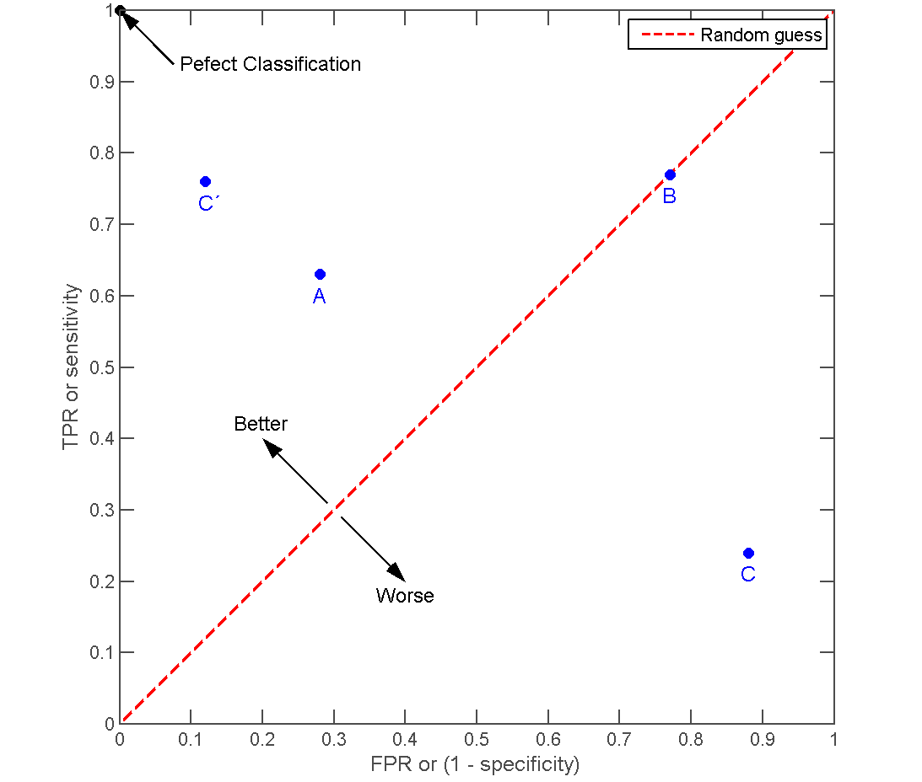
ROC – Receiver Operating Characteristic
Notes:
https://observablehq.com/@krisrs1128/function-fitting

Slide 37
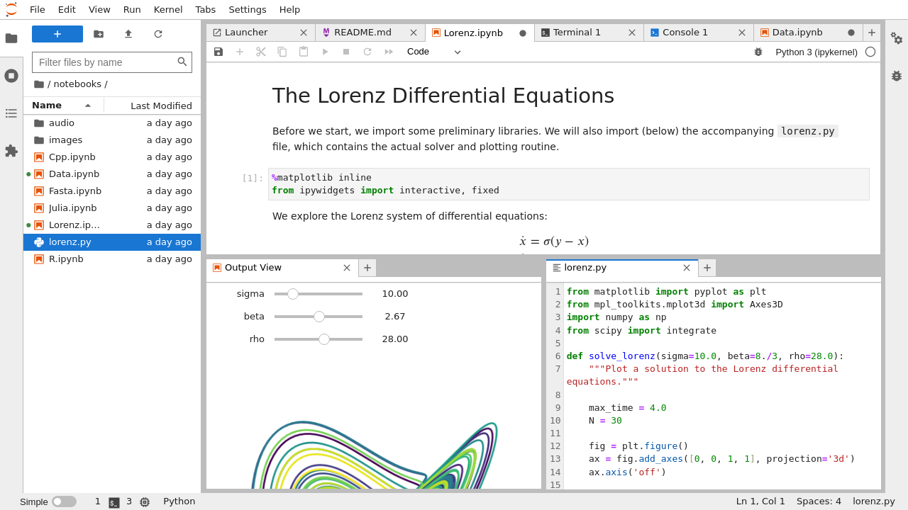
(Go to live notebook)
Notes:
https://www.geeksforgeeks.org/linear-regression-python-implementation/

Slide 38


Extra Libro
05.00-Machine-Learning.ipynb
05.01-What-Is-Machine-Learning.ipynb
05.02-Introducing-Scikit-Learn.ipynb
05.03-Hyperparameters-and-Model-Validation.ipynb
05.04-Feature-Engineering.ipynb
05.06-Linear-Regression.ipynb

Slide 39
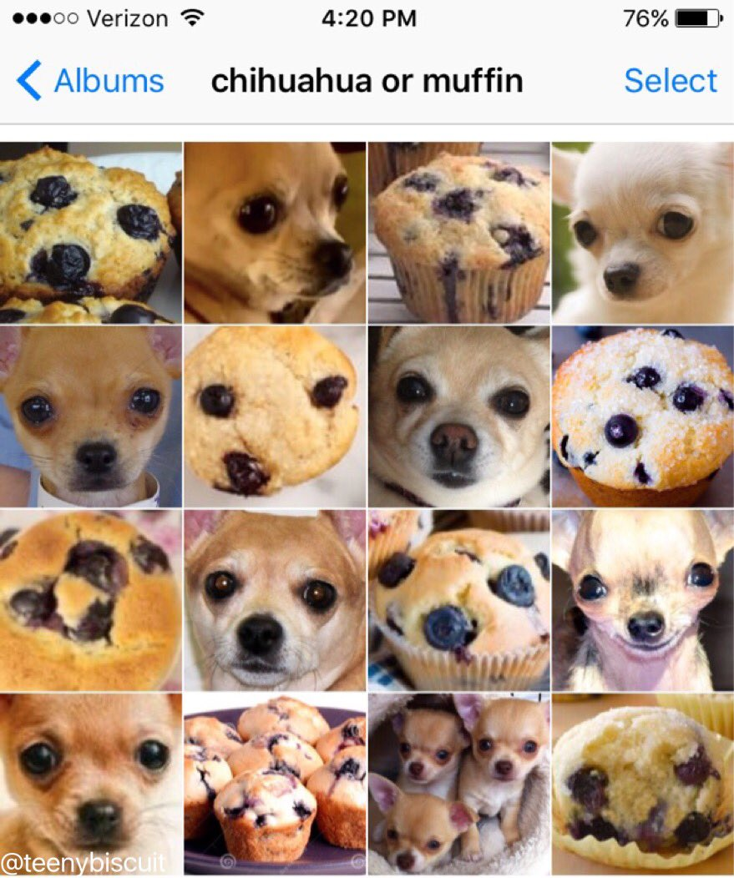

¿El reto?

Slide 40
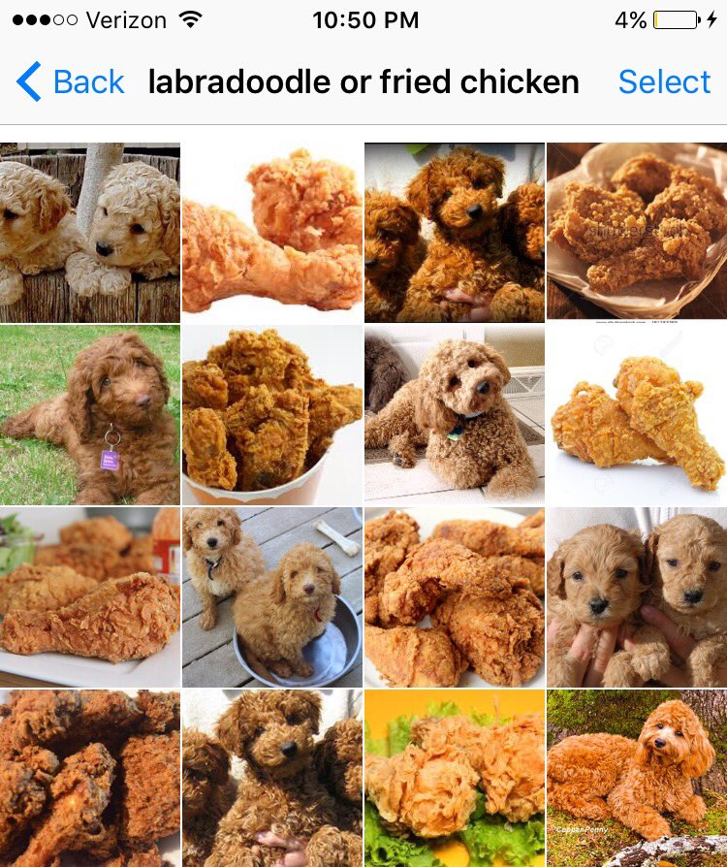
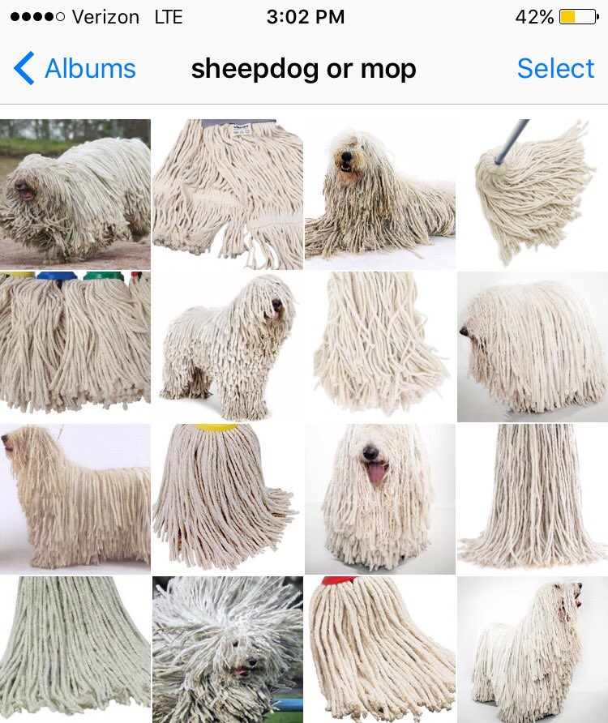
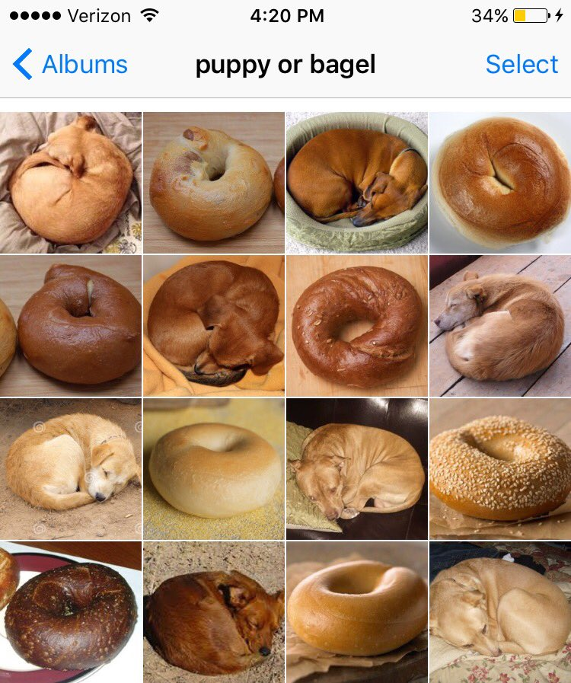
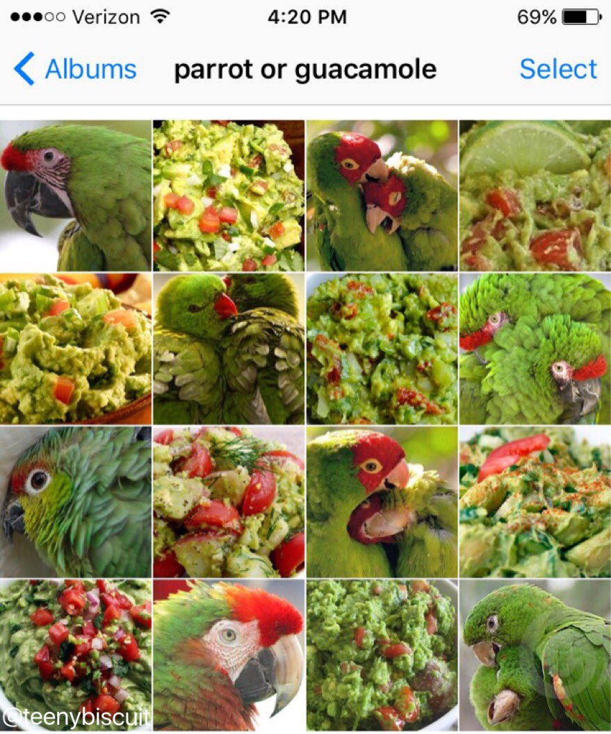
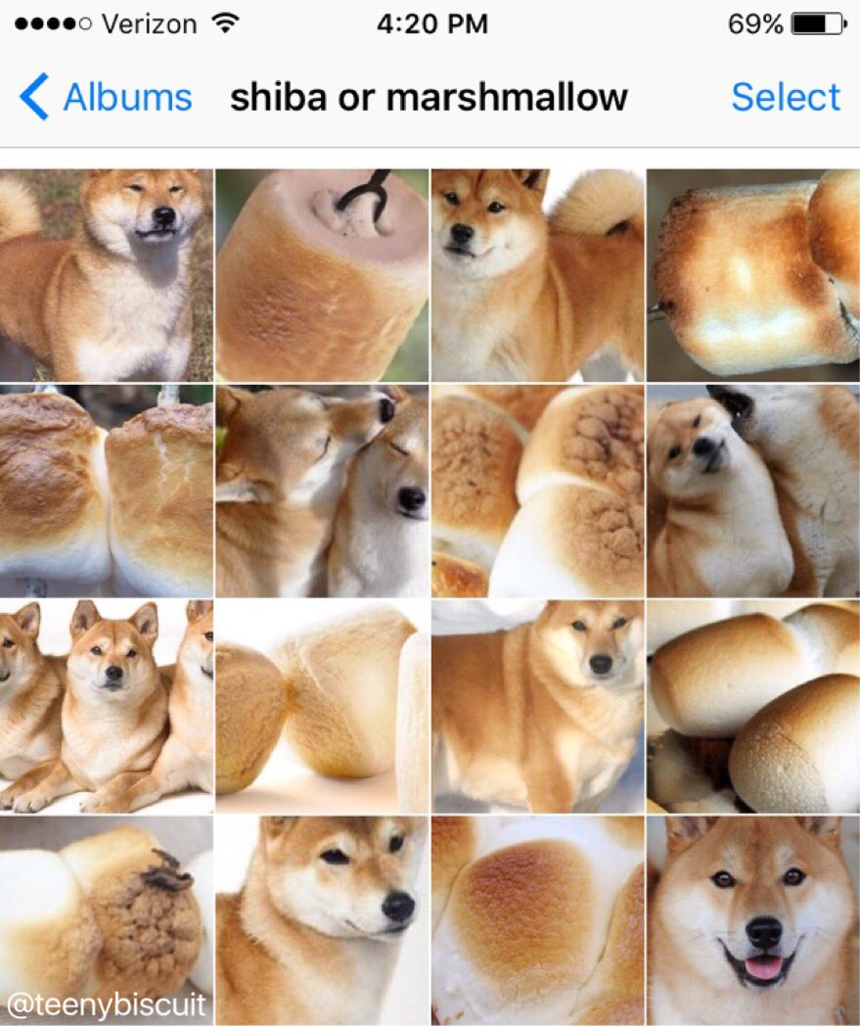
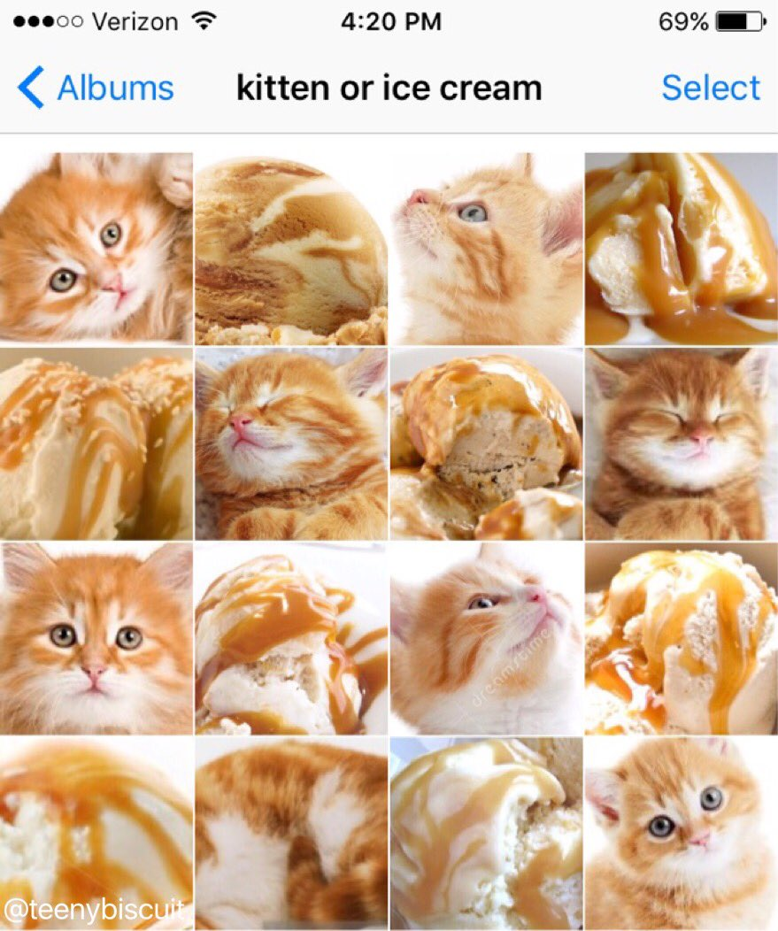

Slide 41
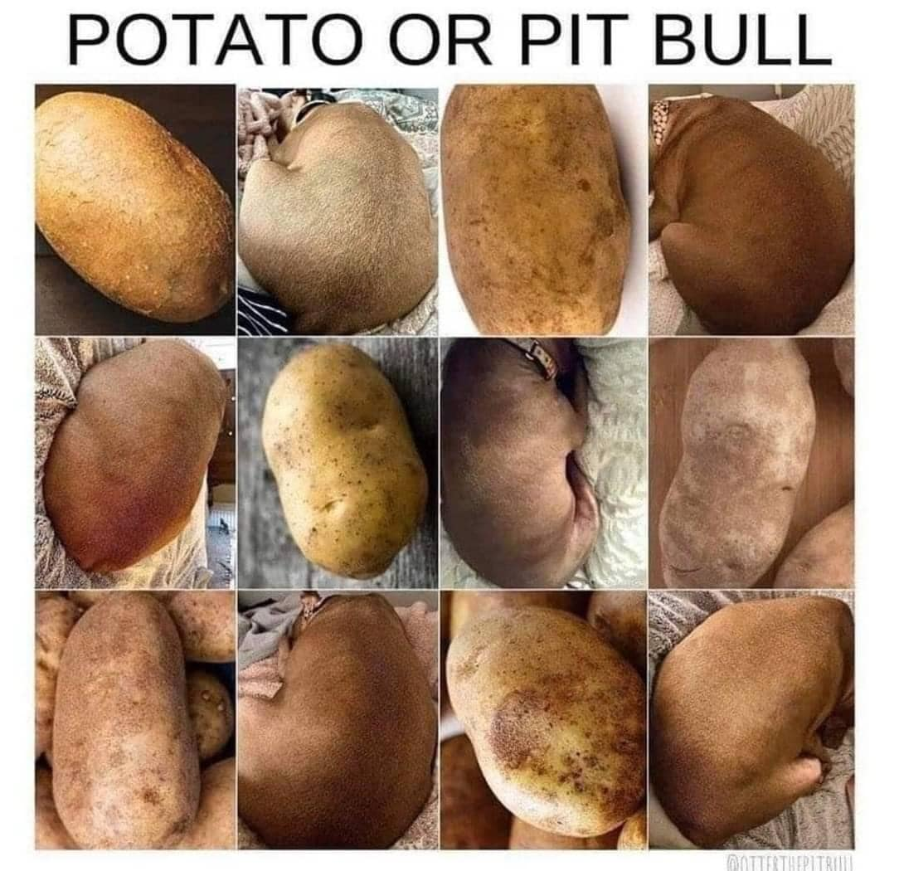

Slide 42
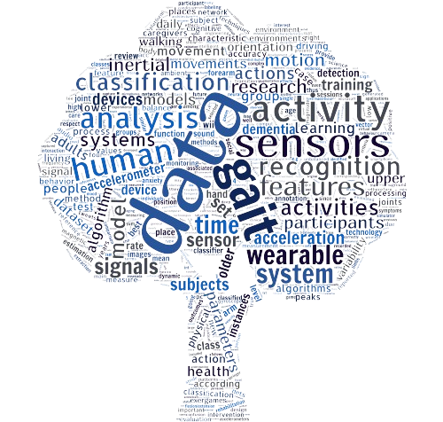



Gracias!
¿Alguna pregunta?
hussein@cicese.mx
https://sites.google.com/view/husseinlopeznava
CREDITS: This presentation was based on a template by Slidesgo, and includes icons by Flaticon.

